Slide 1
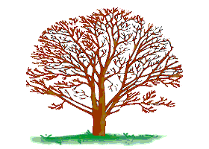
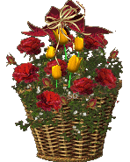
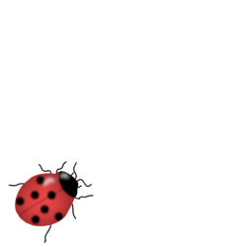

Slide 2
Почка – это зачаточный, еще не развившийся побег, состоящий из
зачаточного
стебля,
зачаточных листьев
и
зачаточных боковых
почек

Slide 3
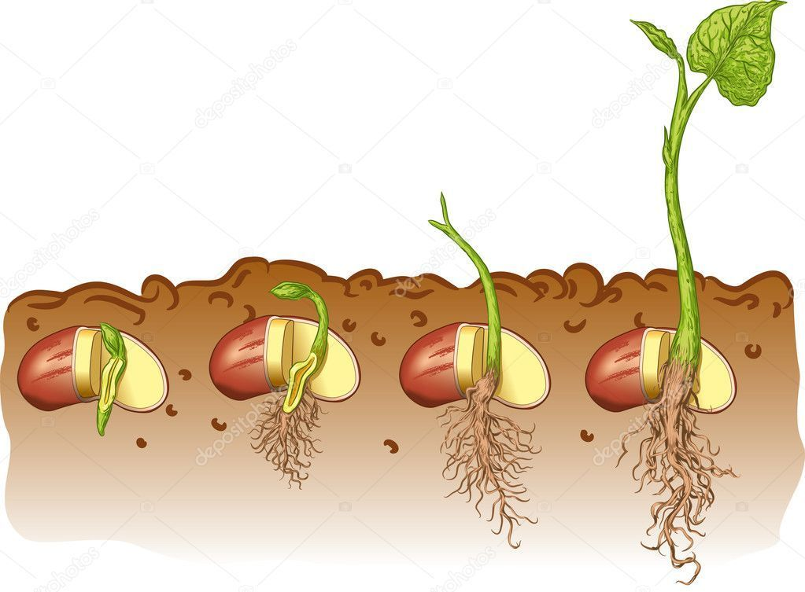

Slide 4
Развитие и рост побегов из почек

Slide 5
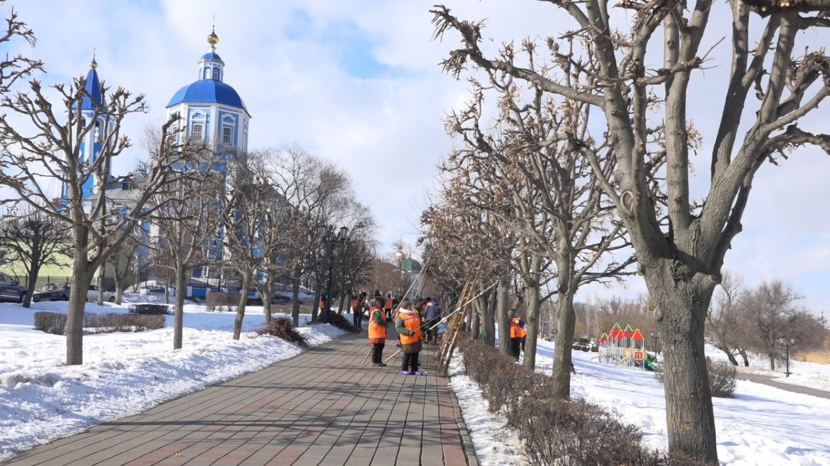

Slide 6
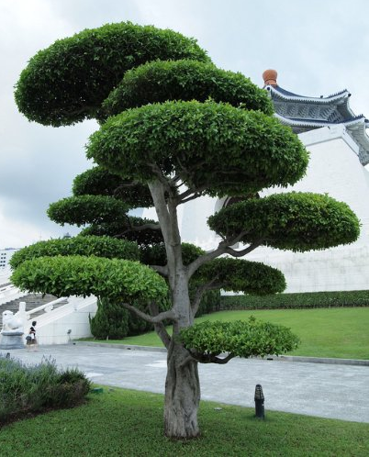
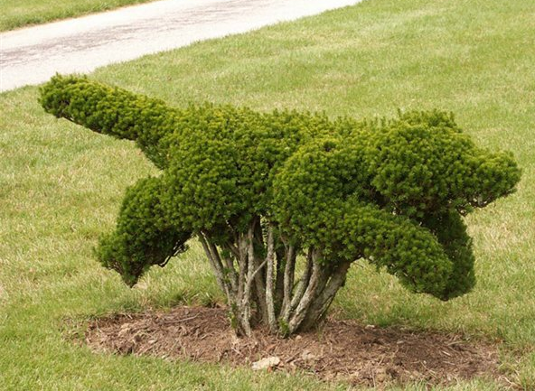
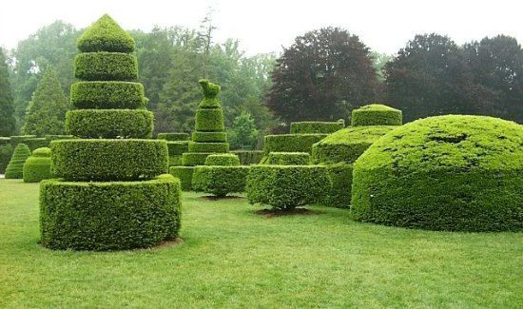
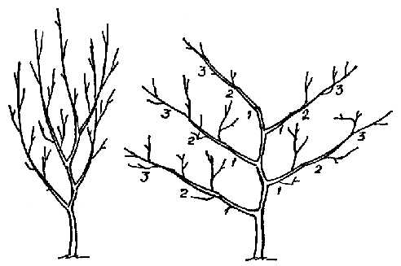
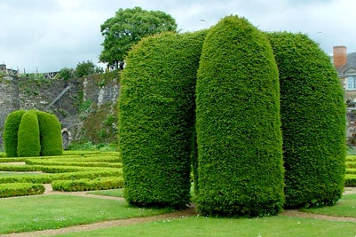
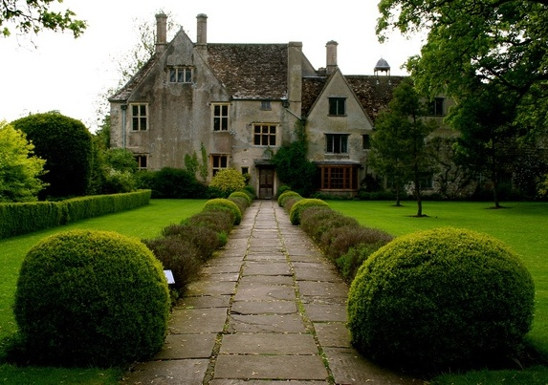
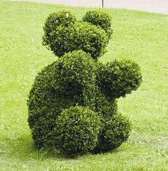
ТОПИАРНОЕ ИСКУССТВО

Slide 7
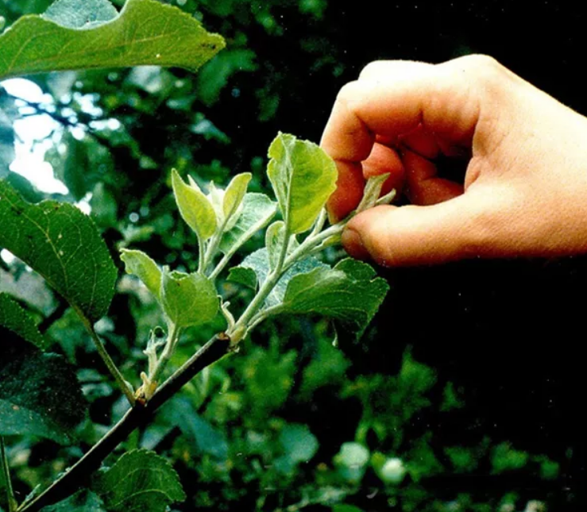
Прищипка верхушечной почки

Slide 8
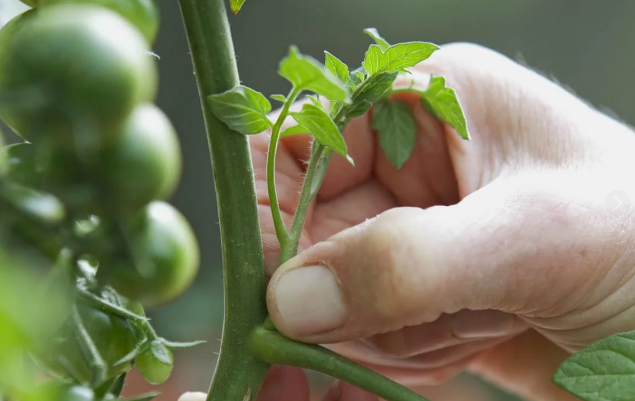
Пасынкование

Slide 9
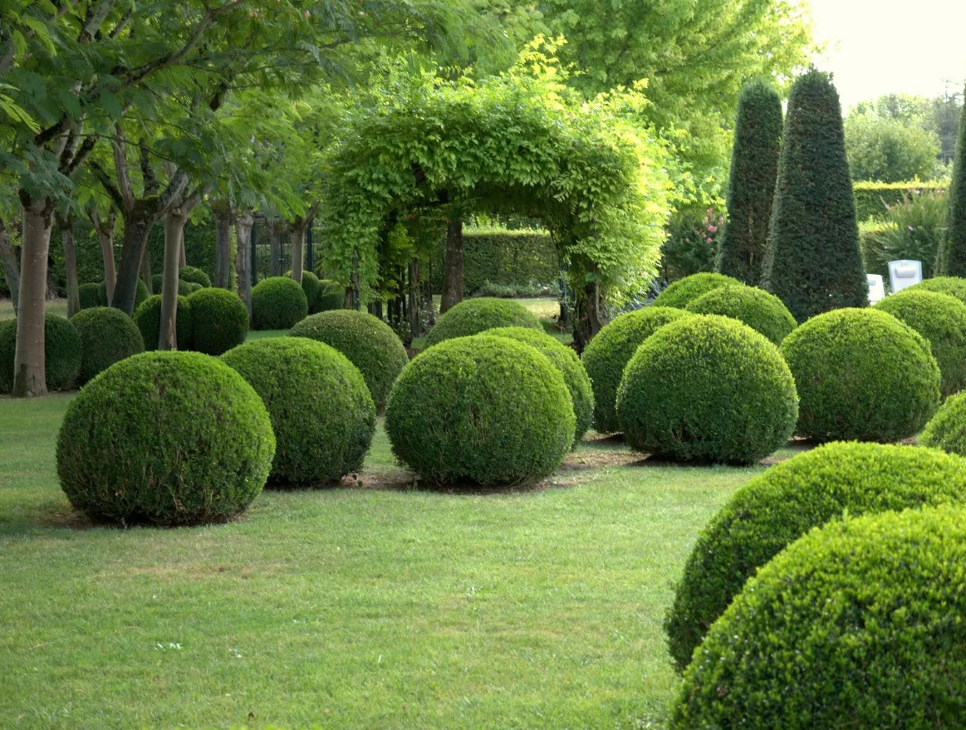

Slide 10
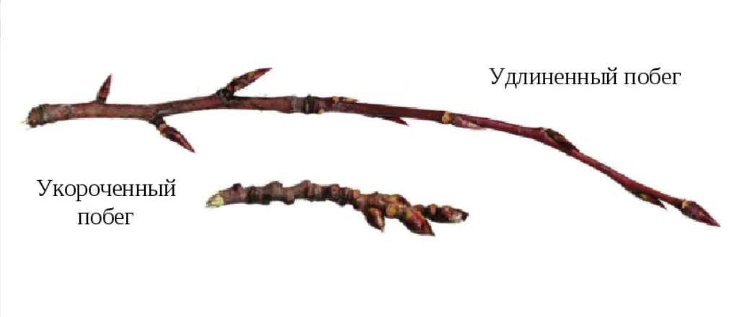
Разнообразие побегов

Slide 11
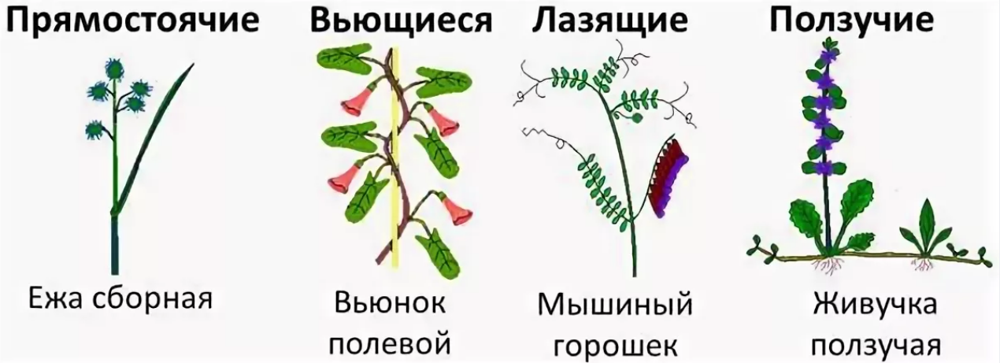
Разнообразие побегов

Slide 12
Разнообразие побегов

Slide 13
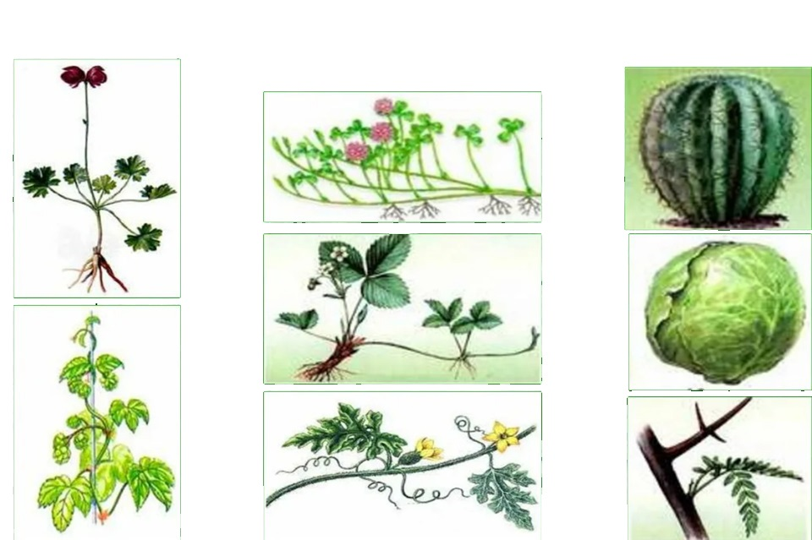
Разнообразие побегов
Надземные побеги

Slide 14
Разнообразие побегов
Подземные
видоизменённые побеги
корневище
луковицы
клубень

Slide 15
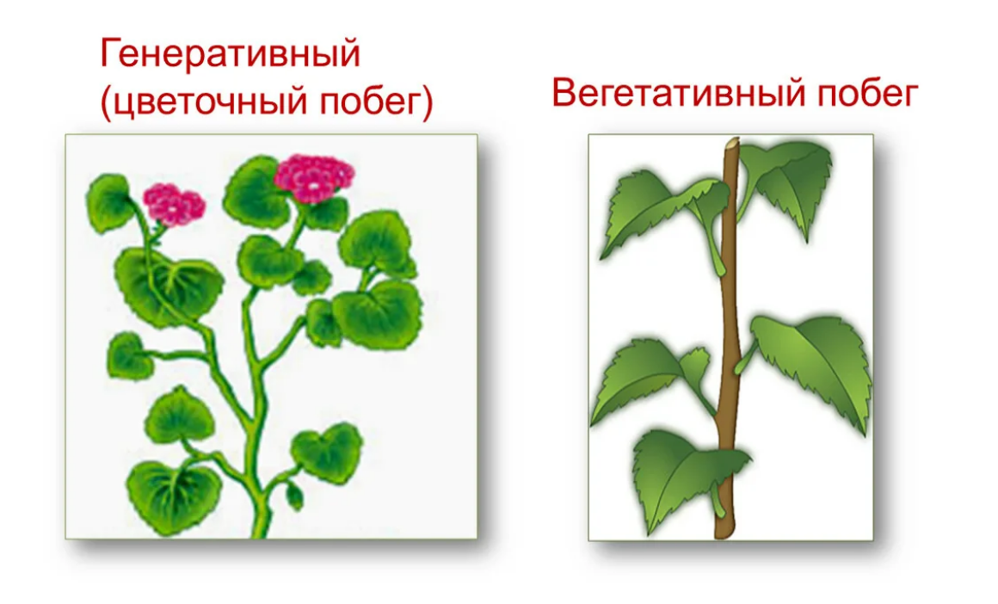
Разнообразие побегов

Slide 16
Лабораторная работа
«Строение вегетативных и генеративных почек»
Интструктаж по ТБ
Требования безопасности во время лабораторной работы. 1. Точно выполнять все указания учителя (преподавателя) при проведении работы, без его разрешения не выполнять самостоятельно никаких работ. 2. При использовании режущих и колющих инструментов (скальпелей, ножниц и др.) брать их только за ручки, не направлять их заостренные части на себя и на своих товарищей, класть их на рабочее место заостренными концами от себя. 3. Соблюдать осторожность при обращении с приборами из стекла, не бросать, не ронять и не ударять их.

Slide 17
Лабораторная работа
«Строение вегетативных и генеративных почек»
Цель: изучить внутреннее строение почек.
Оборудование и материалы:
1. Лупа ручная, скальпель. 2. Годичные побеги с почками (сирень, смородина черная)
Ход работы.
1. Рассмотрите на побеге боковые и верхушечную почки. Отметьте внешний вид почек (форму, окраску), оцените их размеры.
2. Отделите от побега одну почку. Разрежьте ее вдоль. Положите разрезанные части на предметное стекло.
3. Пользуясь лупой и рисунком 47 учебника, найдите почечные чешуи, зачаточные листья, зачаточный стебелек. Определите, какую почку вы рассматриваете - вегетативную или генеративную.
4. Рассмотрите вегетативную и генеративную почки. Опишите, чем они отличаются друг от друга.
5. Сделайте схематический рисунок строения почки и подпишите ее части.
6. Сделайте вывод о функции почек в жизни растений.

Slide 19
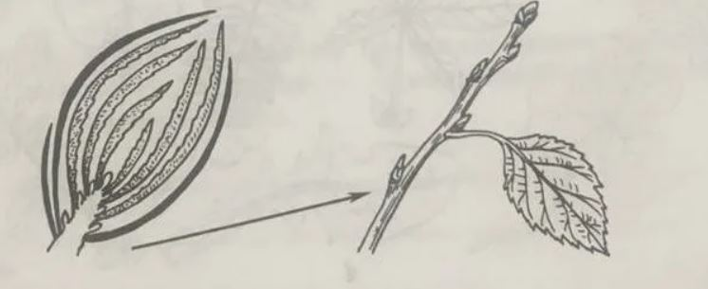
Почка – зачаточный побег

Slide 20
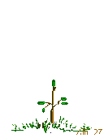
Реши задачу
Когда Роману было 12 лет, он увидел на коре дуба, ра­стущего во дворе дома, образовавшиеся наросты на высоте 1,5 м от земли. Теперь ему 25 лет. На какой высоте окажутся эти наросты, если известно, что дуб в среднем вырастает за год на 30 см?

Slide 21
Реши задачу
Пятиклассницам сёстрам – близняшкам Кате и Лизе в конце учебного года пришла идея: сделать подарок своей маме на день рождения, которое будет 16 октября. Мама любит свой старый сад – ему 10 лет. При закладке сада сразу же было посажено много кустов смородины и крыжовника. Катя предложила поупражняться в топиарном искусстве и превратить кусты в фигуры зверей. Лиза просмотрела информацию по данной теме в Интернете, прочитала учебник биологии и сказала сестре, что к осени в этом году кусты превратить в фигуры зверей не получится. Однако, Катя настаивала на своём.
Кто из девочек прав: Катя или Лиза? Смогут ли девочки подготовить маме сюрприз на день рождения?

Slide 23
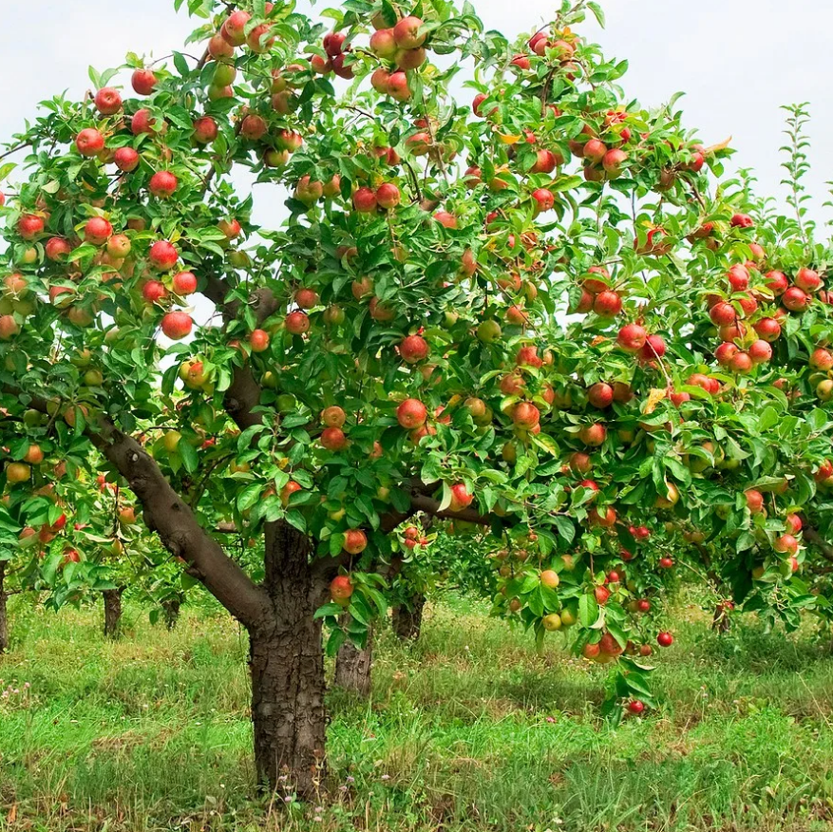
Заключение
Растение – это архитектурное сооружение, со своими этажами скелетных веток. И у каждого растения свой архитектурный стиль. Правильная обрезка крон деревьев не только способствует хорошему урожаю, но и повышает их жизнестойкость. Для хорошего плодоношения и урожайности плодовых деревьев нужно правильно формировать и обрезать их кроны.

Slide 24
Вывод
Побег у растений – сложная система, состоящая из
Почка – это
Верхушечные почки увеличивают
Боковые почки обеспечивают
Ростом и развитием растений
стебля,
листьев и почек;
зачаточный побег;
длину растения;
ветвление растения;
можно управлять.

Slide 25
Рефлексия
Сегодня я узнал…
Я научился…
Меня удивило…
У меня получилось…
Я понял, что…
Я попробую…
Я теперь могу…
Мне захотелось…
Было интересно…
Было трудно…
Я смог…

Slide 26
Домашнее задание
§ 8, с.44 - 49;
Составить тест на тему: « Побег и почки» (10 вопросов);
Провести исследование строения побега домашнего растения. Сделать презентацию.

